Slide 1

다양한 예제로 쉽게 배우는 오라클 SQL 과 PL/SQL + 모델링 입문
생능 출판사

Slide 2
Stage 2. 조회를 위한 고급 기법들을 배웁니다.

Slide 3
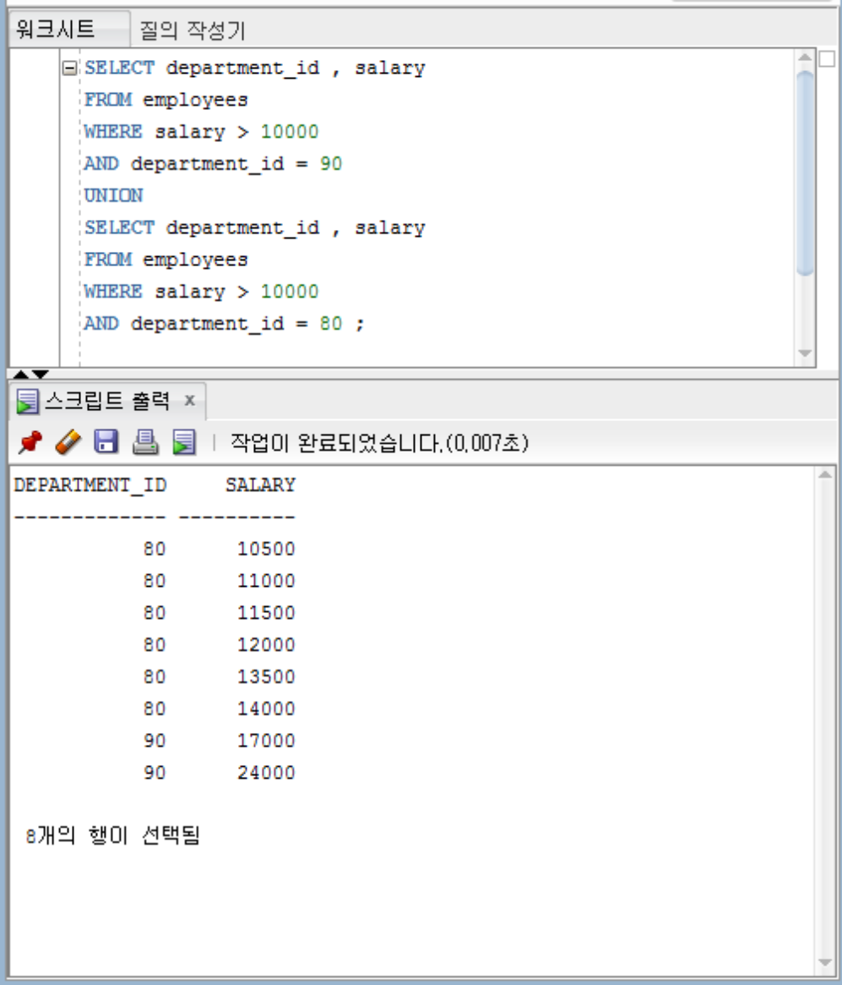
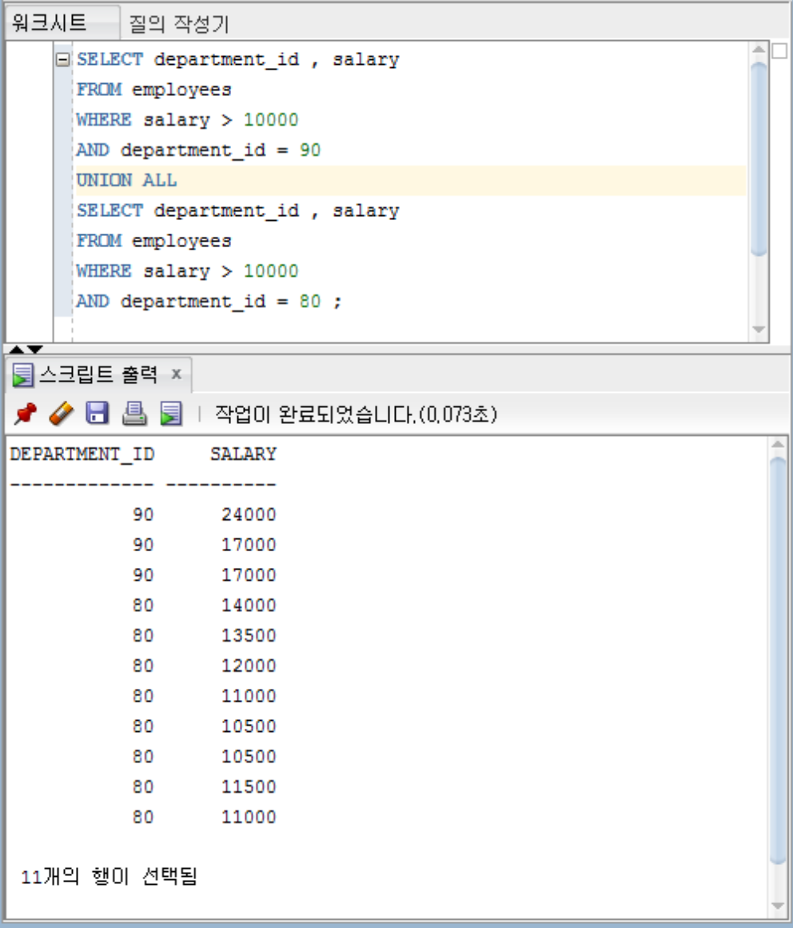
Stage 2. 조회를 위한 고급 기법들을 배웁니다.
1. 여러 건 의 결과들을 모아서 연산하기! (집합 연산자 사용하기)
1) 결과를 모아서 출력하자! ( UNION 과 UNION ALL )

Slide 4
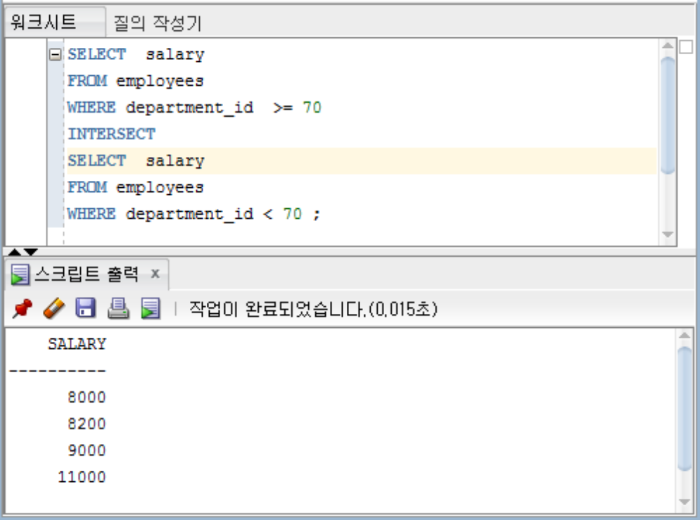
Stage 2. 조회를 위한 고급 기법들을 배웁니다.
2) 공통으로 있는 데이터 찾기 ( INTERSECT 연산자 사용 )

Slide 5
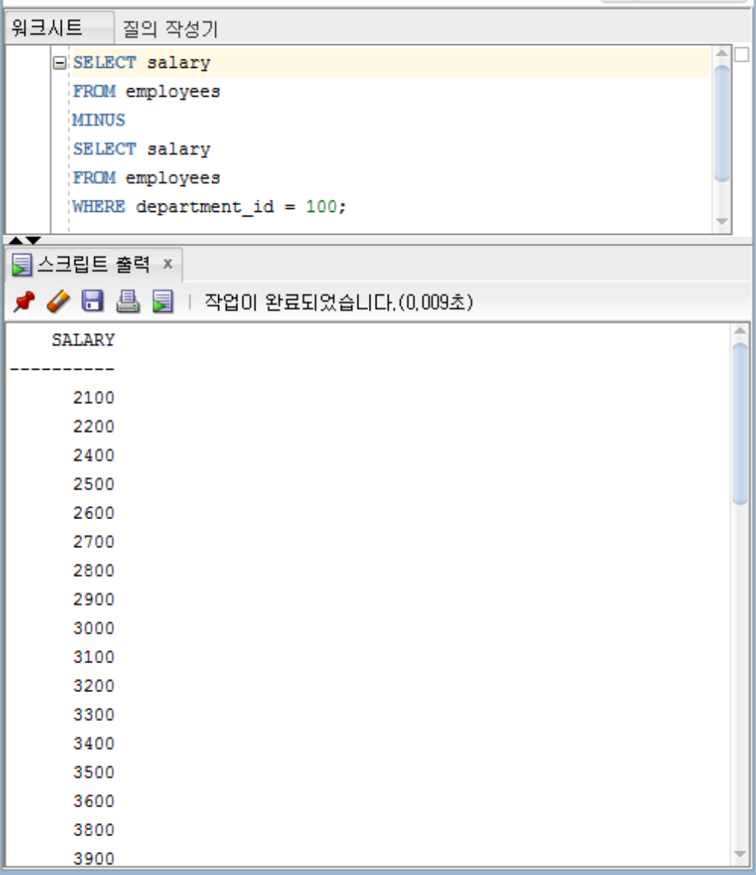
Stage 2. 조회를 위한 고급 기법들을 배웁니다.
3) 특정 결과만 제외한 결과 만들기 ! ( MINUS 연산자 사용 )

Slide 6
Stage 2. 조회를 위한 고급 기법들을 배웁니다.
2. 함수를 배워서 쿼리에 날개 달기 !
1) 함수의 종류
- 크게 단일 행 함수와 복수 행 함수로 구분할 수 있음.
단일 행 함수는 한번에 한 건씩 처리하는 함수
복수 행 함수는 여러 건 의 데이터를 동시에 입력을 받아서 한꺼번에 처리 한 후 결과값 1건을 만들어 주는 함수
- 복수 행 함수를 다른 말로 그룹함수나 집계함수 라고도 합니다.

Slide 7
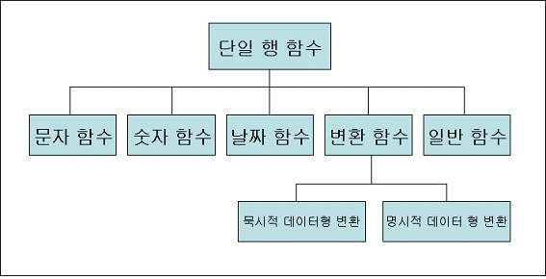
Stage 2. 조회를 위한 고급 기법들을 배웁니다.
2) 단일 행 함수

Slide 8
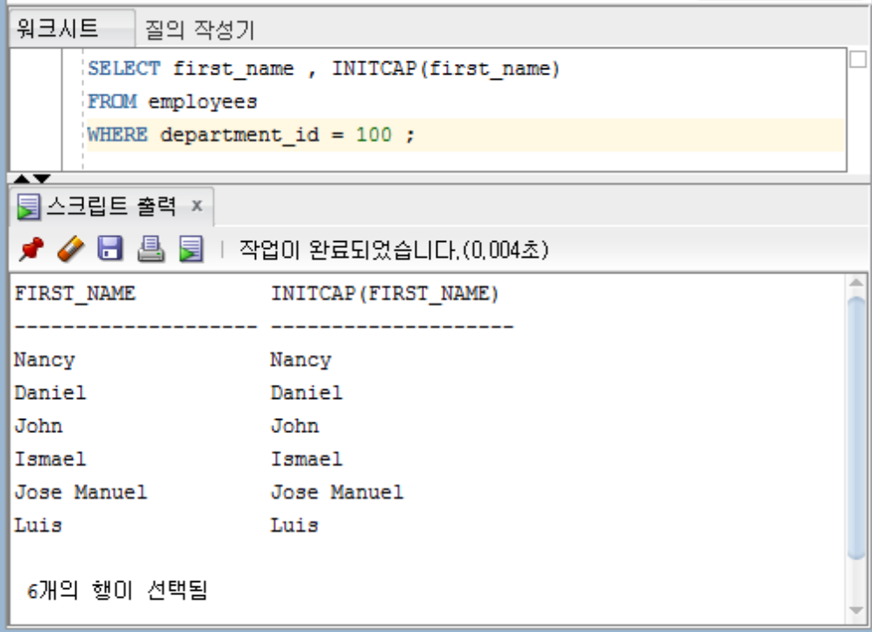
Stage 2. 조회를 위한 고급 기법들을 배웁니다.
1) 문자 함수
(1) INITCAP( ) 함수:
INITCAP(문자열 또는 컬럼명)

Slide 9
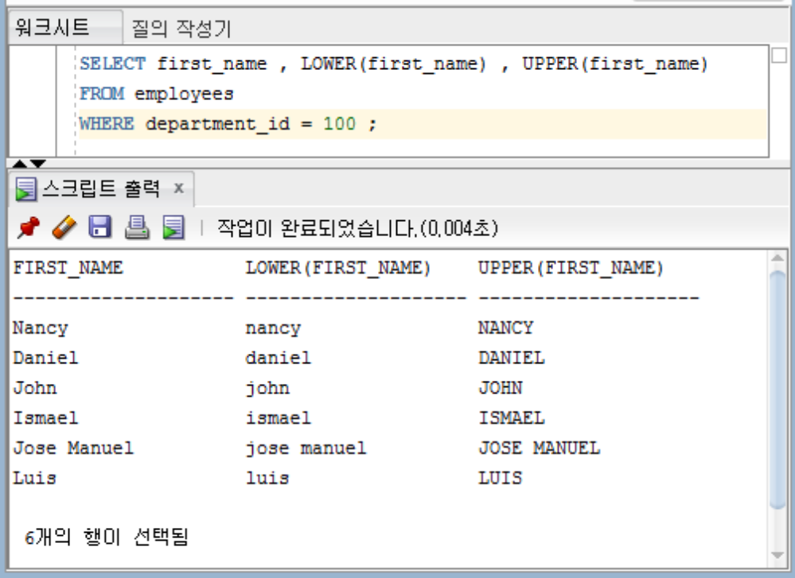
Stage 2. 조회를 위한 고급 기법들을 배웁니다.
(2) LOWER( ) 함수 / UPPER( ) 함수
LOWER(문자열 또는 컬럼명) / UPPER(문자열 또는 컬럼명

Slide 10
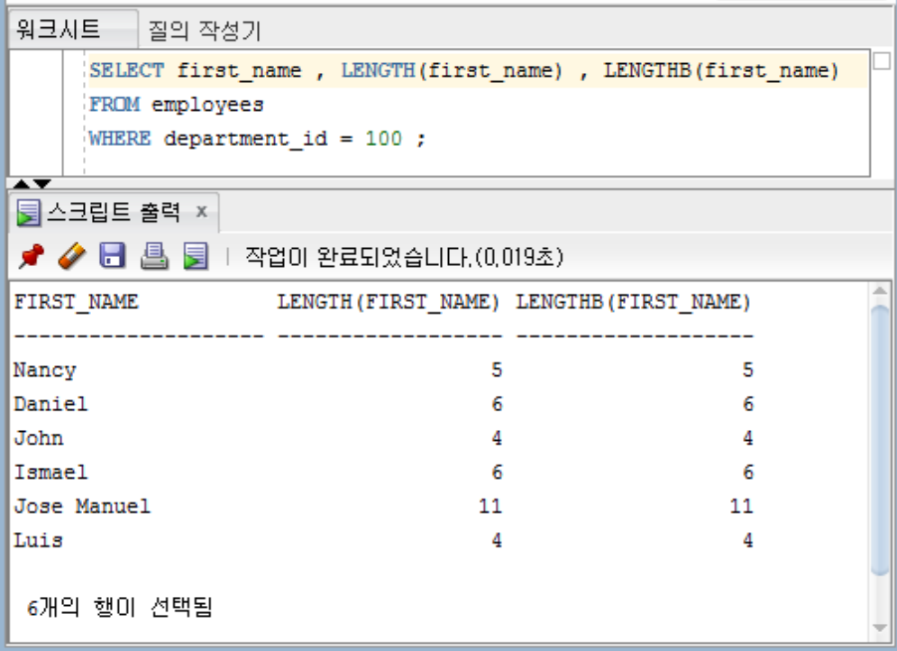
Stage 2. 조회를 위한 고급 기법들을 배웁니다.
3) LENGTH( ) 함수 / LENGTHB( ) 함수:
LENGTH(컬럼 또는 문자열) / LENGTHB(컬럼 또는 문자열)

Slide 11
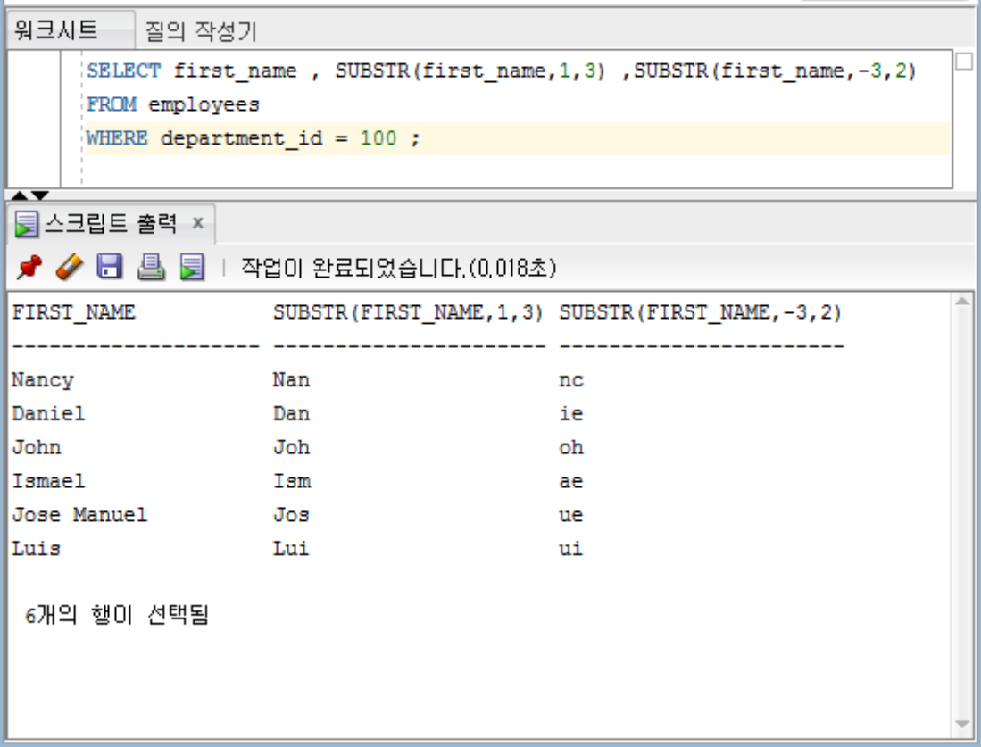
Stage 2. 조회를 위한 고급 기법들을 배웁니다.
4) SUBSTR( ) 함수 (특정 부분만 골라내기)
SUBSTR(‘문자열’ 또는 컬럼명 , 시작위치 , 골라낼 글자 수 )

Slide 12
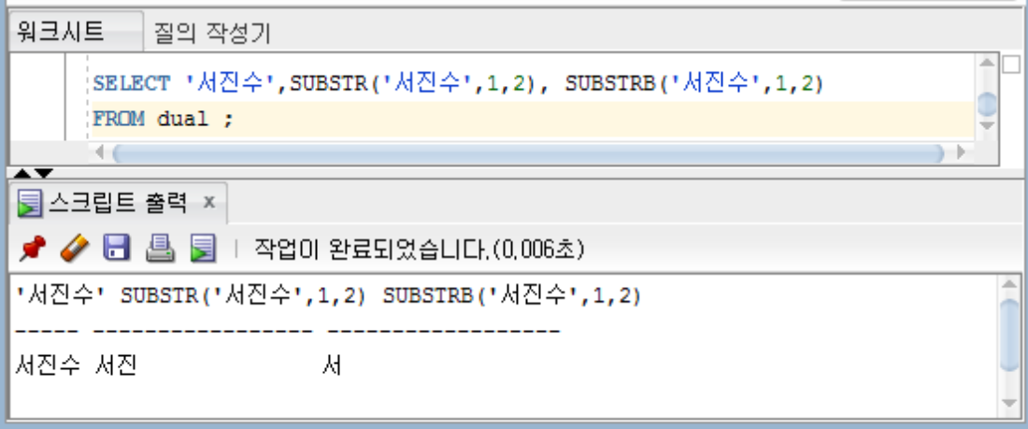
Stage 2. 조회를 위한 고급 기법들을 배웁니다.
5) SUBSTRB( ) 함수 ( 한글일 경우 요긴합니다 )

Slide 13
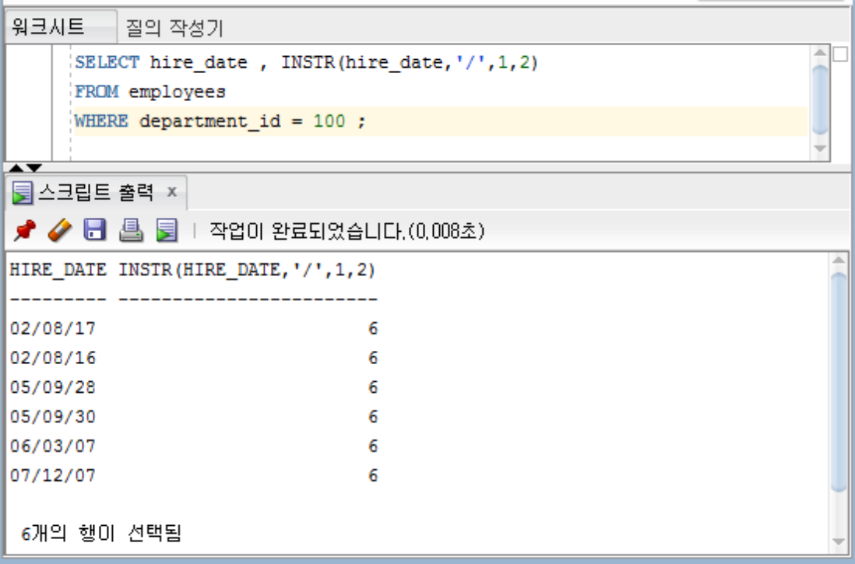
Stage 2. 조회를 위한 고급 기법들을 배웁니다.
6) INSTR( ) 함수 ( 특정 글자의 위치를 찾기 )
INSTR(‘문자열’ 또는 컬럼 , 찾는 글자 , 시작위치 , 몇 번째인지(기본값은 1))

Slide 14
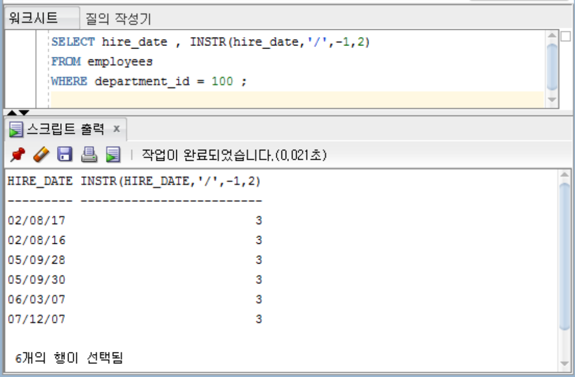
Stage 2. 조회를 위한 고급 기법들을 배웁니다.
시작위치와 검색방향 주의!

Slide 15
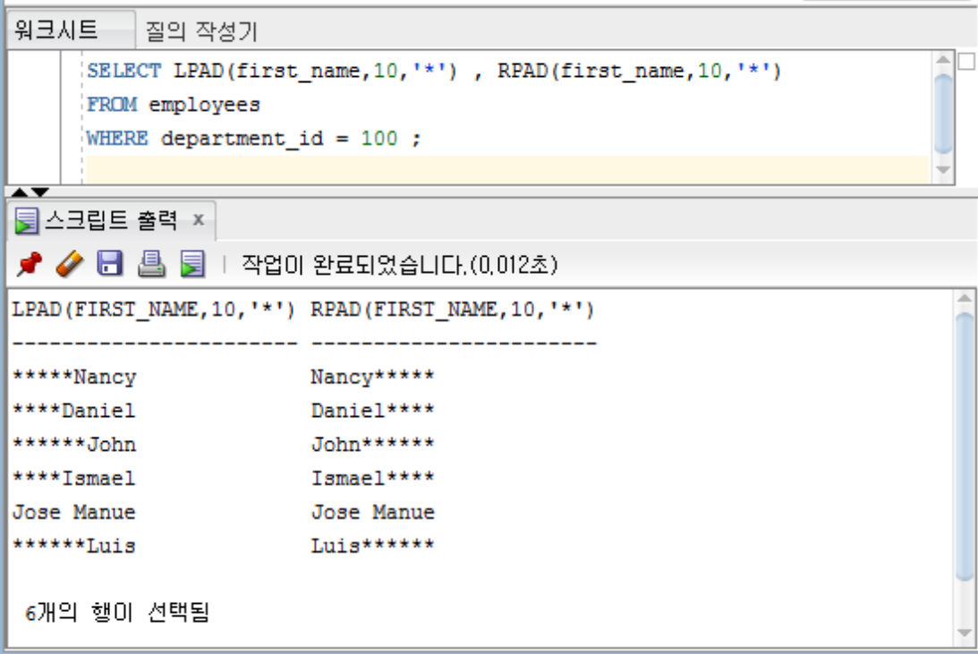
Stage 2. 조회를 위한 고급 기법들을 배웁니다.
7) LPAD( ) 함수 ( 왼쪽 공백에 특별한 문자로 채우기 )
LPAD(‘문자열’ 또는 컬럼명, 자리수 , ’채울문자’ )
8) RPAD( ) 함수 ( 오른쪽 공백에 특별한 문자로 채우기 )
RPAD(‘문자열’ 또는 컬럼명, 자리수 , ‘채울문자’ )

Slide 16
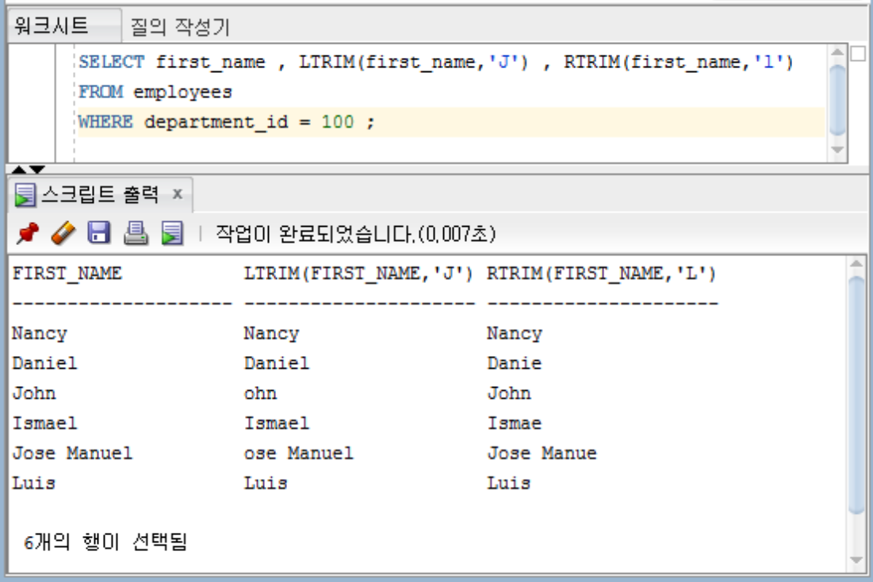
Stage 2. 조회를 위한 고급 기법들을 배웁니다.
9) LTRIM( )함수 (왼쪽에 있는 대상 제거하기)
LTRIM(‘문자열’ 또는 컬럼명 , ‘제거할 문자’ )
10) RTRIM( ) 함수
RTRIM(‘문자열’ 또는 컬럼명, ‘제거할 문자’)

Slide 17
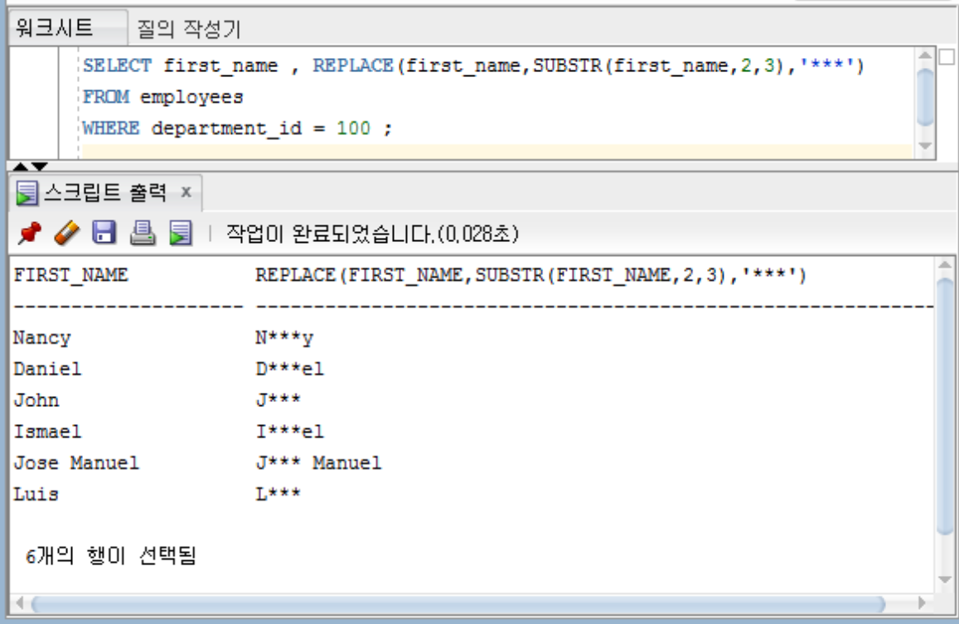
Stage 2. 조회를 위한 고급 기법들을 배웁니다.
11) REPLACE( ) 함수 (아주 많이 사용되니까 두 눈 부릅뜨고 보세요 !)
REPLACE(‘문자열’ 또는 컬럼명 , ‘문자1’ , ’문자2’)

Slide 18
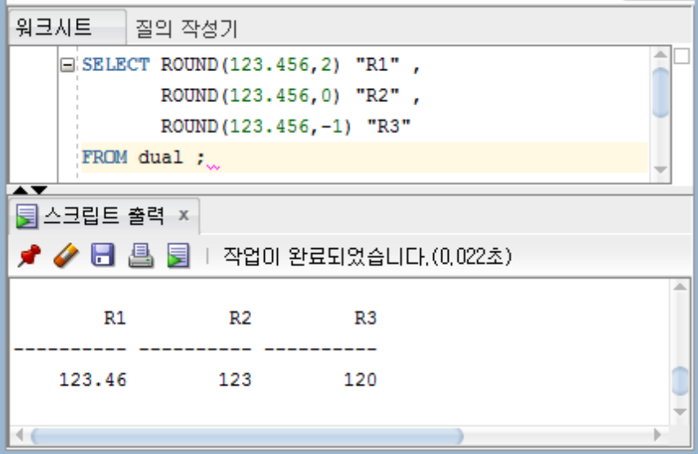
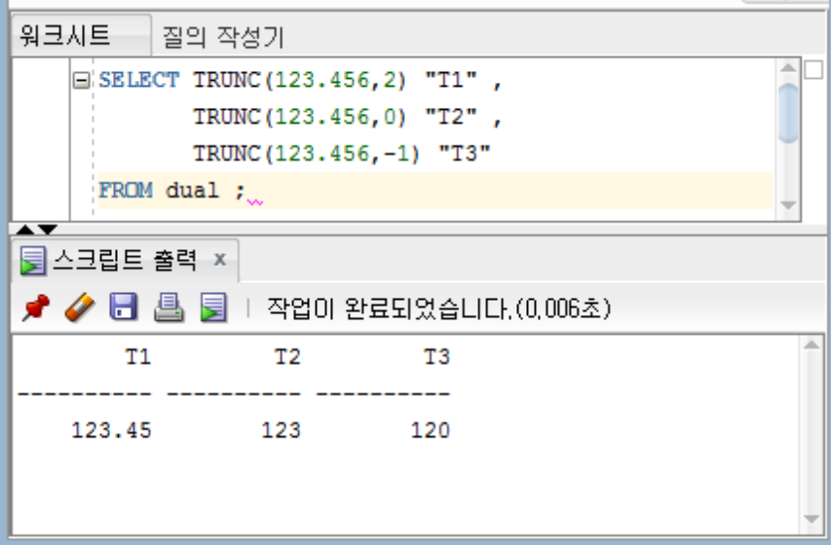
Stage 2. 조회를 위한 고급 기법들을 배웁니다.
2) 숫자 관련 함수들
(1) ROUND( ) 함수 / TRUNC( ) 함수
ROUND(숫자 , 출력을 원하는 자리수) / TRUNC(숫자 , 출력을 원하는 자리수)

Slide 19
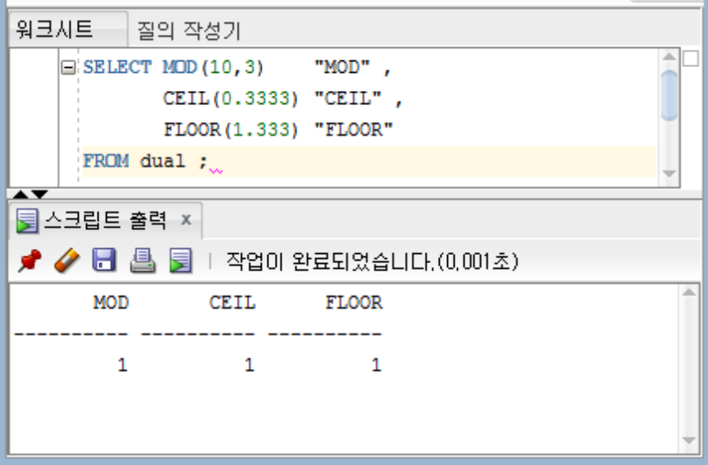
Stage 2. 조회를 위한 고급 기법들을 배웁니다.
(2) MOD , CEIL , FLOOR 함수

Slide 20
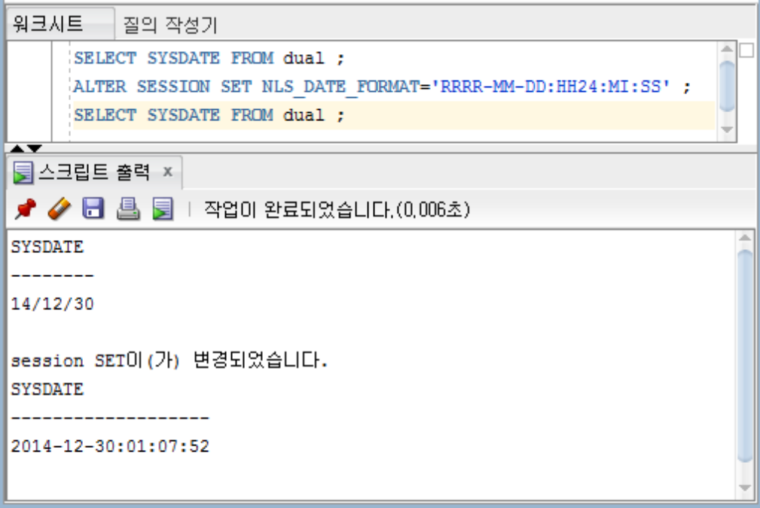
Stage 2. 조회를 위한 고급 기법들을 배웁니다.
3) 날짜 관련 함수들
(1) SYSDATE 함수

Slide 21
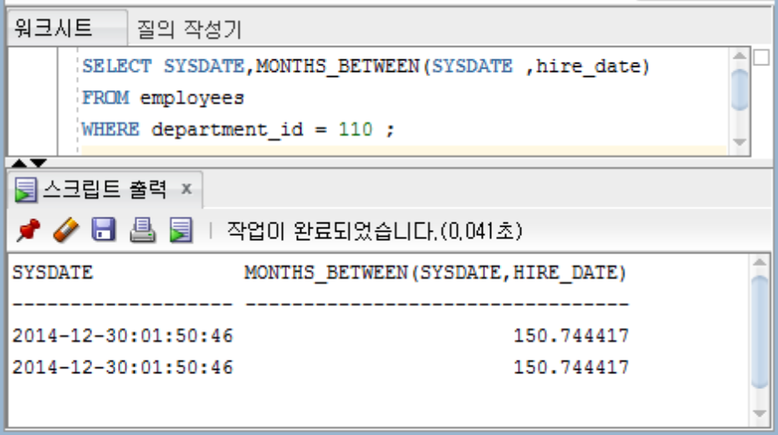
Stage 2. 조회를 위한 고급 기법들을 배웁니다.
(2) MONTHS_BETWEEN 함수
- 두 날짜 중 큰 날짜를 먼저 써야 양수가 나옵니다
- 두 날짜가 같은 달에 속해 있으면 특정 규칙으로 계산된 값이 나옵니다
( 같은 1개월이라도 29일, 30일, 31일 일 경우마다 모두 결과값이 다릅니다)

Slide 22
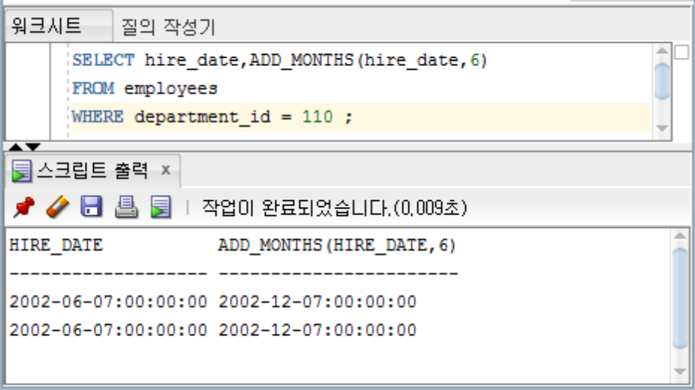
Stage 2. 조회를 위한 고급 기법들을 배웁니다.
(3) ADD_MONTHS 함수

Slide 23
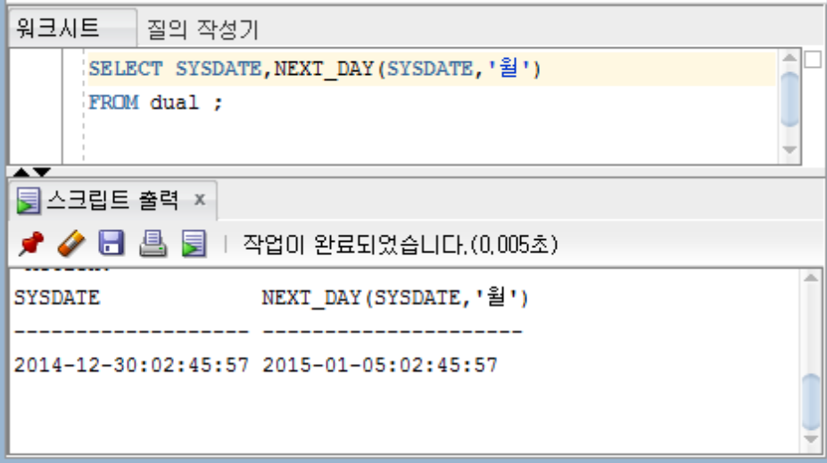
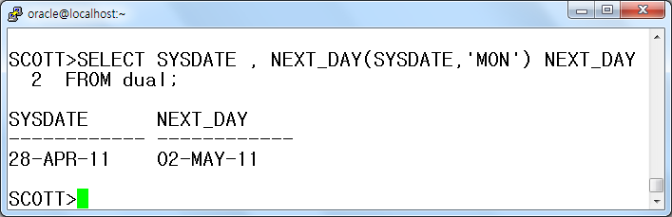
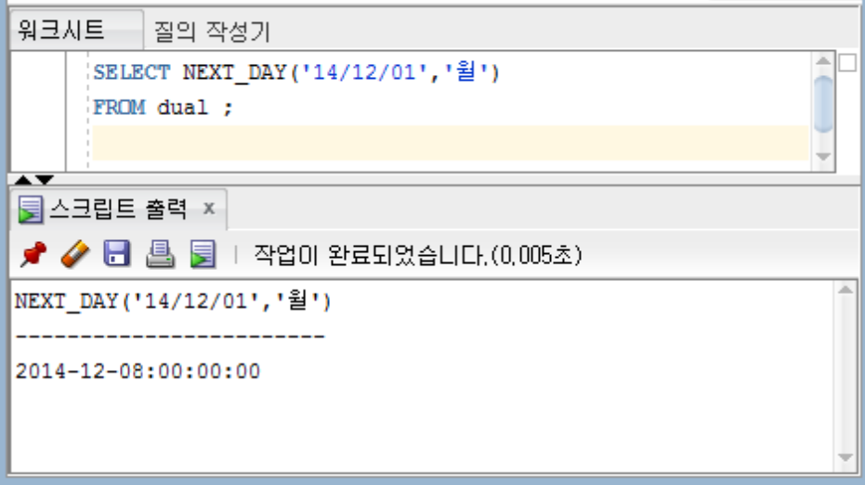
Stage 2. 조회를 위한 고급 기법들을 배웁니다.
(4) NEXT_DAY 함수
윈도용 오라클
리눅스용 오라클
특정 날짜를 기준으로 돌아오는 요일의
날짜를 찾고 싶을 경우

Slide 24
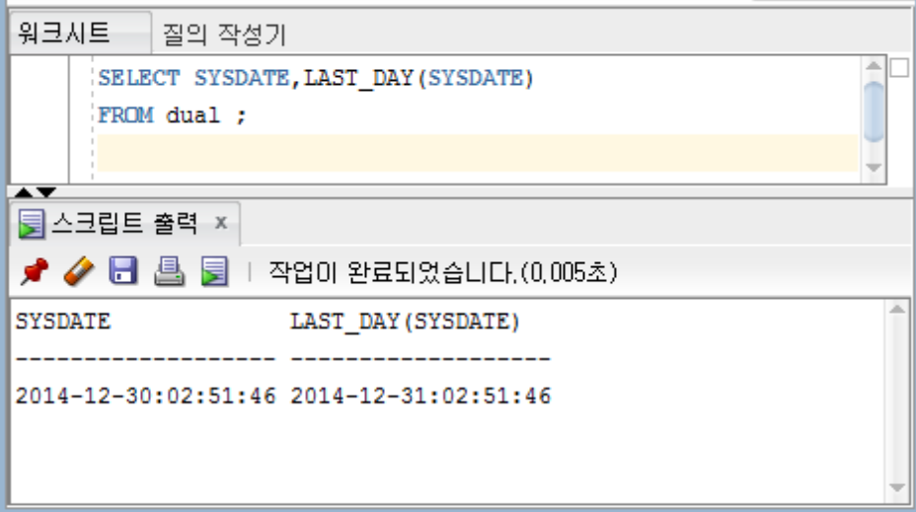
Stage 2. 조회를 위한 고급 기법들을 배웁니다.
(5) LAST_DAY 함수

Slide 25
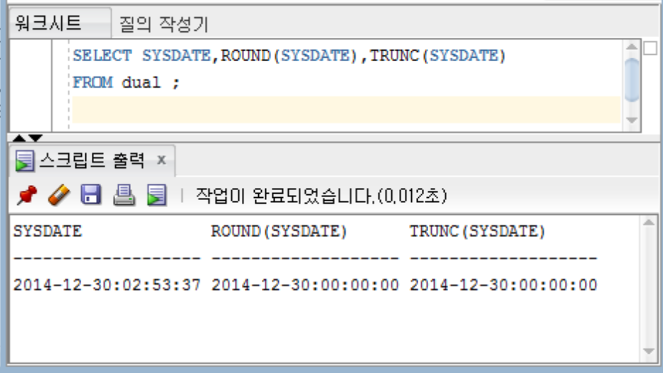
Stage 2. 조회를 위한 고급 기법들을 배웁니다.
(6) 날짜의 ROUND , TRUNC 함수

Slide 26
Stage 2. 조회를 위한 고급 기법들을 배웁니다.
4) 데이터 형 변환 함수들
TO_CHAR
TO_CHAR
숫자
(number)
문자
(char)
날짜
(date)
TO_NUMBER
TO_DATE

Slide 27
Stage 2. 조회를 위한 고급 기법들을 배웁니다.
(1) TO_CHAR 함수 (숫자형 -> 문자형으로 변환하기)
종류 | 의 미 | 사 용 예 | 결 과
9 | 9 의 개수만큼 자리수 | TO_CHAR(9876,’99999’) | 9876
0 | 빈자리를 0으로 채우기 | TO_CHAR(9876,’099999’) | 009876
$ | $ 표시를 붙여서 표시 | TO_CHAR(9876,’$9999’) | $9876
. | 소수점 이하를 표시 | TO_CHAR(9876,’9999.99’) | 9876.00
, | 천 단위 구분기호를 표시 | TO_CHAR(9876,’99,999’) | 9,876

Slide 28
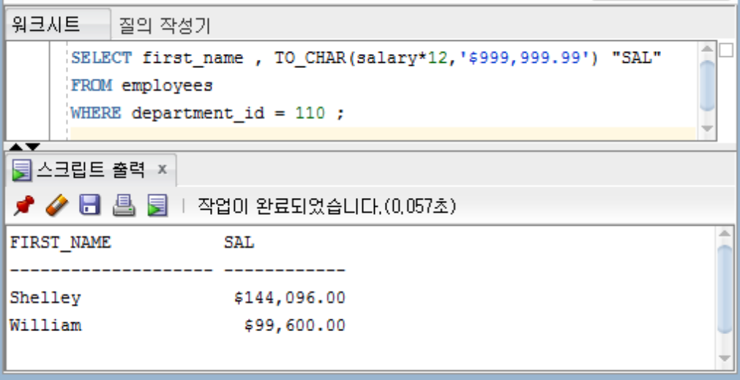
Stage 2. 조회를 위한 고급 기법들을 배웁니다.

Slide 29
Stage 2. 조회를 위한 고급 기법들을 배웁니다.
(2) TO_CHAR( ) 함수 (날짜 -> 문자로 형 변환하기)
TO_CHAR(원래 날짜 , ‘원하는 모양’)
[ 년도 ]
‘YYYY’ – 연도를 4자리로 표현합니다. 예: 2014
‘RRRR’ – 2000년 이후에 Y2K 버그로 인해 등장한 날짜 표기법으로 연도 4자리 표기법입니다.
‘YY’ – 연도를 끝의 2 자리만 표시합니다. 예 : 14
'RR' - 연도를 마지막 2 자리만 표시합니다. 예: 14
‘YEAR’ – 연도의 영문 이름 전체를 표시합니다.
[ 월 ]
MM – 월을 숫자 2자리로 표현합니다. 예: 10
MON – 유닉스용 오라클에서 월을 뜻하는 영어 3글자로 표시합니다. 예: OCT
윈도용 오라클일 경우는 MONTH 와 동일합니다.
MONTH – 월을 뜻하는 이름 전체를 표시합니다

Slide 30
Stage 2. 조회를 위한 고급 기법들을 배웁니다.
[ 일 ]
DD – 일을 숫자 2자리로 표시합니다. 예: 26
DAY – 요일에 해당하는 명칭을 표시하는데 유닉스용 오라클에서는 영문으로 나오고
윈도용 오라클에서는 한글로 나옵니다.
DDTH – 몇 번째 날인지를 표시합니다.
[ 시간 ]
HH24 – 하루를 24시간으로 표시합니다
HH – 하루를 12 시간으로 표시합니다.
분 : MI 로 표시합니다.
초 : SS 로 표시합니다.

Slide 31
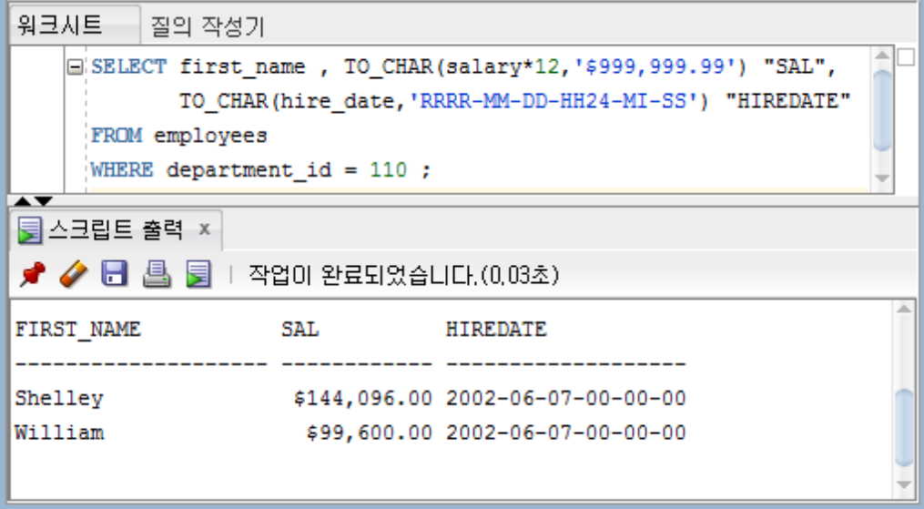
Stage 2. 조회를 위한 고급 기법들을 배웁니다.

Slide 32
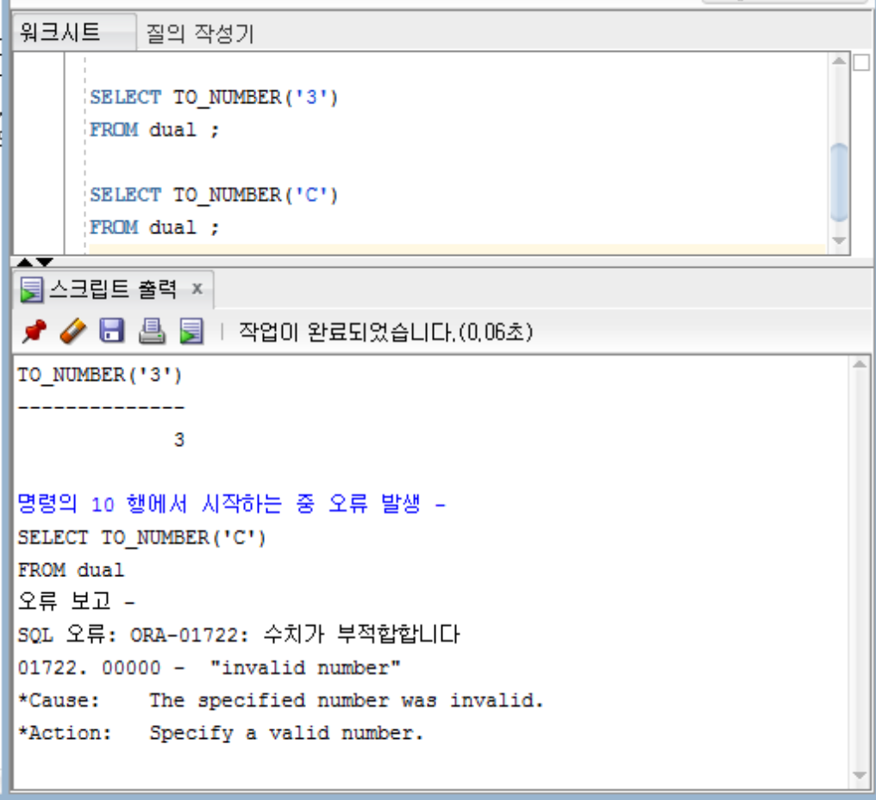
Stage 2. 조회를 위한 고급 기법들을 배웁니다.
(3) TO_NUMBER( ) 함수
TO_NUMBER(‘숫자처럼 생긴 문자’)

Slide 33
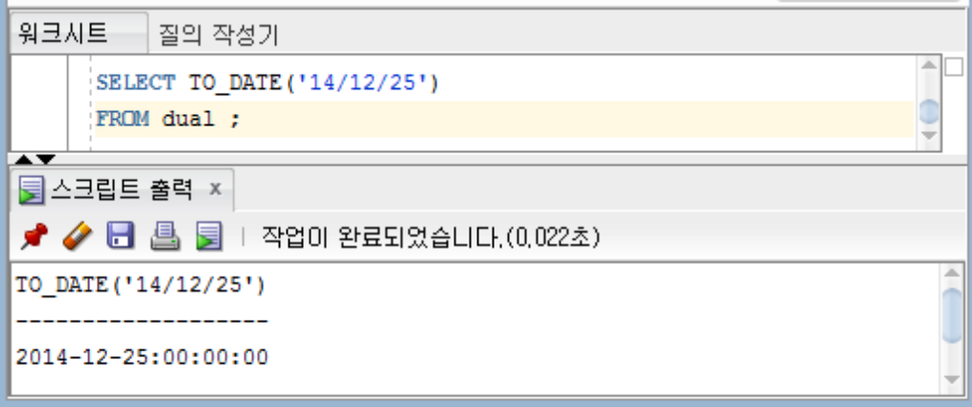
Stage 2. 조회를 위한 고급 기법들을 배웁니다.
(4) TO_DATE( ) 함수
TO_DATE(‘날짜처럼 생긴 문자’)

Slide 34
Stage 2. 조회를 위한 고급 기법들을 배웁니다.
(5) 묵시적(자동) 형 변환
데이터 형을 자동으로 변환해 주는 기능
숫자 2와 문자 '2' 를 더하라고 시키면 숫자+문자 는 연산이 안되지만 오라클이 문자 '2' 를 자동으로 숫자 2 로 변경해서 더하기를 해 줍니다.
즉 SQL> SELECT 2 + TO_NUMBER(‘2’) FROM dual ; 와 같은 형태로 자동으로 변경되게 된다는 뜻입니다.

Slide 35
Stage 2. 조회를 위한 고급 기법들을 배웁니다.
5) 다양한 일반 함수들
(1) NVL( ) 함수 / NVL2( ) 함수 : 차이점을 잘 보세요~
NVL(조사할 컬럼 , NULL 일 경우 치환할 값)
NVL2( 조사 대상 컬럼 , NULL 아닐 때 치환할 값 , NULL 일 경우 치환할 값 )
- 치환 값이 숫자일 경우
NVL(sal , 0) -> sal 컬럼의 값이 null 일 경우 null 대신 0 으로 치환하세요
NVL(sal , 100) -> sal 컬럼의 값이 null 일 경우 null 대신 100 으로 치환하세요
- 치환 값이 문자일 경우
NVL(position , ‘사원’) -> position 값이 null 일 경우 ‘사원’ 으로 치환하라
- 치환 값이 날짜일 경우
NVL(hiredate,’2014/05/01’) -> hiredate 값이 없을 경우 '2014/05/01' 날짜로 치환하라

Slide 36
Stage 2. 조회를 위한 고급 기법들을 배웁니다.
(2) DECODE 함수
CASE 1. A 가 B 일 경우 ‘1’ 을 출력하는 경우
DECODE (A, B, ‘1’, null) (단 마지막 null은 생략 가능 합니다)
CASE 2. A 가 B 일 경우 ‘1’ 을 출력하고 아닐 경우 ‘2’ 를 출력하는 경우
DECODE ( A, B, ‘1’ , ‘2’ )
CASE 3. A 가 B 일 경우 ‘1’ 을 출력하고 A 가 C 일 경우 ‘2’ 를 출력하고
둘 다 아닐 경우 ‘3’ 을 출력하는 경우
DECODE ( A , B , ‘1’ , C , ‘2’ , ’3’ )

Slide 37
Stage 2. 조회를 위한 고급 기법들을 배웁니다.
유형 4.
A 가 B 일 경우 중에서 C 가 D 를 만족하면 ‘1’을 출력하고 C 가 D가 아닐 경우 NULL 을 출력하는 경우 ( DECODE 함수 안에 DECODE 함수가 중첩되는 경우 )
DECODE ( A , B , DECODE( C , D , ‘1’ , null ) ) - null 은 생략 가능합니다.
유형 5.
A 가 B 일 경우 중에서 C 가 D 를 만족하면 ‘1’을 출력하고 C 가 D가 아닐 경우 ‘2’ 를 출력하기
DECODE ( A , B , DECODE( C , D , ‘1’ , ‘2’ ) )

Slide 38
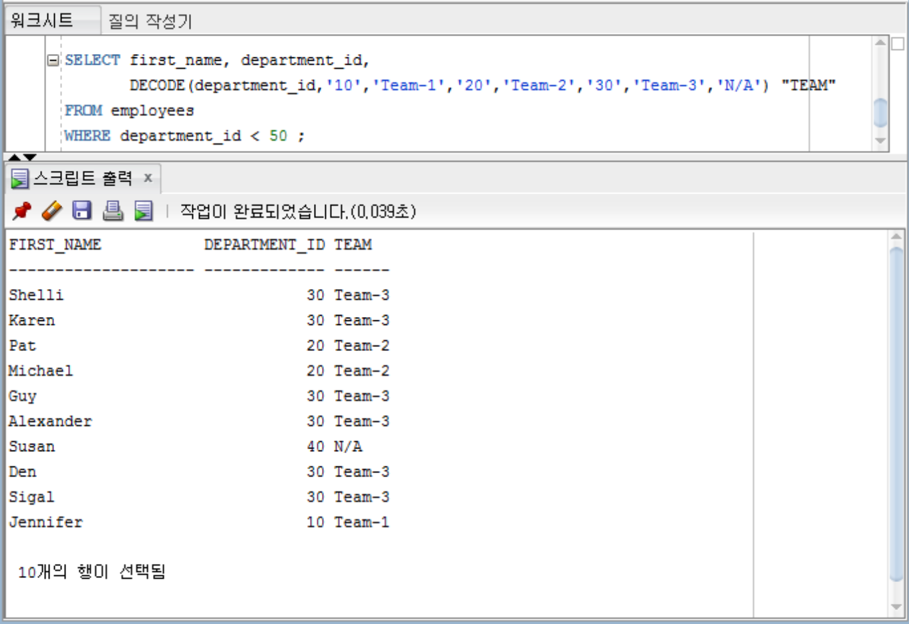
Stage 2. 조회를 위한 고급 기법들을 배웁니다.

Slide 39
Stage 2. 조회를 위한 고급 기법들을 배웁니다.
(3) CASE 문
CASE 조건 WHEN 결과1 THEN 출력1
[WHEN 결과2 THEN 출력2]
ELSE 출력3
END “컬럼명”

Slide 40
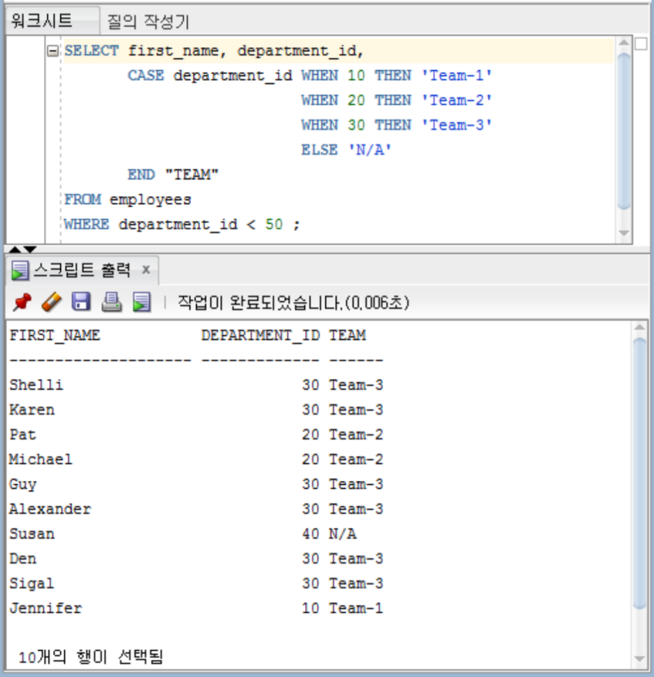
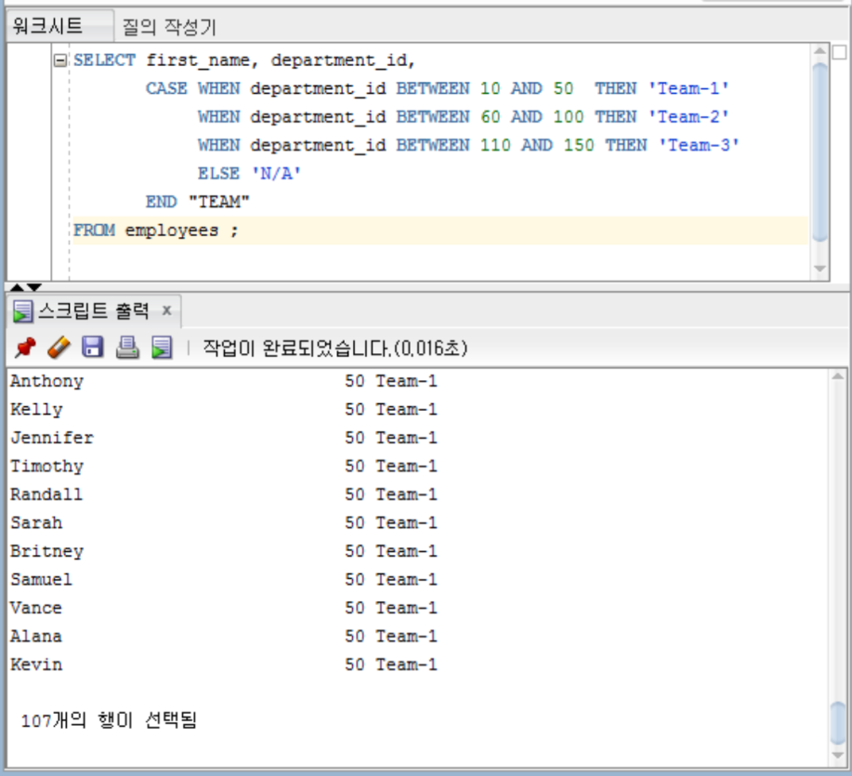
Stage 2. 조회를 위한 고급 기법들을 배웁니다.
위 예를 보면 DECODE 와 동일한 결과이긴 하지만 DECODE 보다 복잡하지요?
그래서 = 조건으로 작업을 할 때는 CASE 보다 DECODE 를 더 많이 사용하고 있습니다.
비교 조건이 ‘=’ 이 아닌 경우

Slide 41
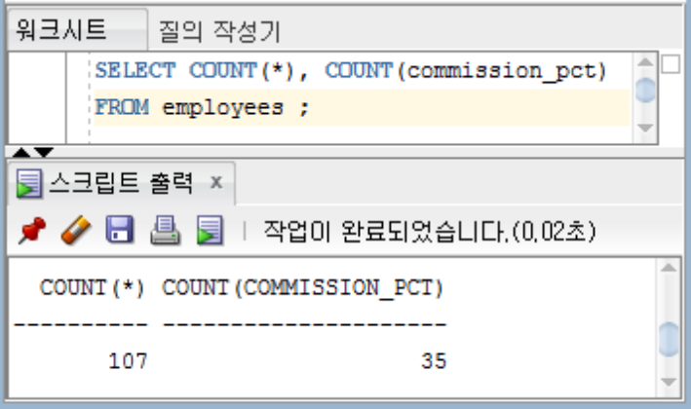
Stage 2. 조회를 위한 고급 기법들을 배웁니다.
3. 여러 건의 데이터를 한꺼번에 처리하는 그룹 함수들 배우기
1) 기본적인 그룹 함수들
(1) COUNT( ) 함수
COUNT(*) 의 결과는 Null 값을 포함한 결과이고 COUNT(commission_pct) 의 결과는 Null 값을 제외한 결과입니다.

Slide 42
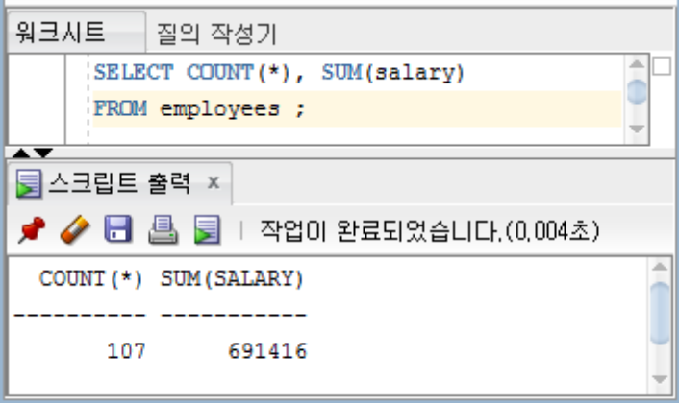
Stage 2. 조회를 위한 고급 기법들을 배웁니다.
2) SUM( ) 함수
위 결과를 보면 총 인원수는 107 명이고 salary 의 총 합계는 691,416 입니다.

Slide 43
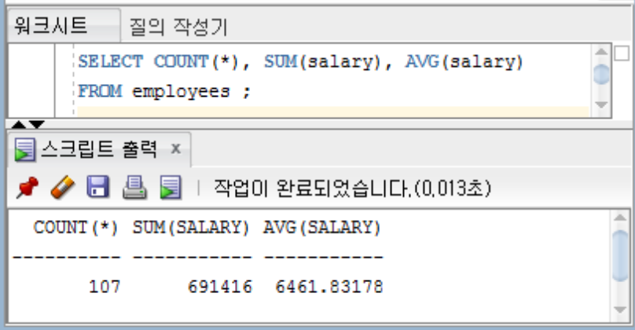
Stage 2. 조회를 위한 고급 기법들을 배웁니다.
3) AVG( ) 함수
NULL 값 주의 !!

Slide 44
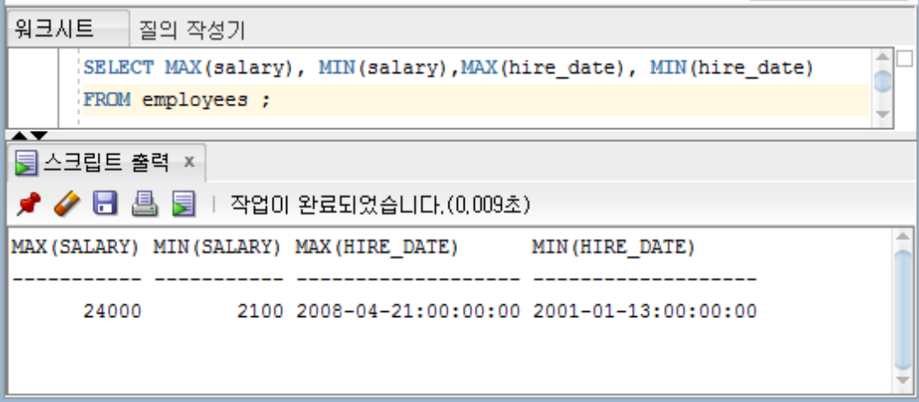
Stage 2. 조회를 위한 고급 기법들을 배웁니다.
4) MAX( ) 함수 / MIN( ) 함수

Slide 45
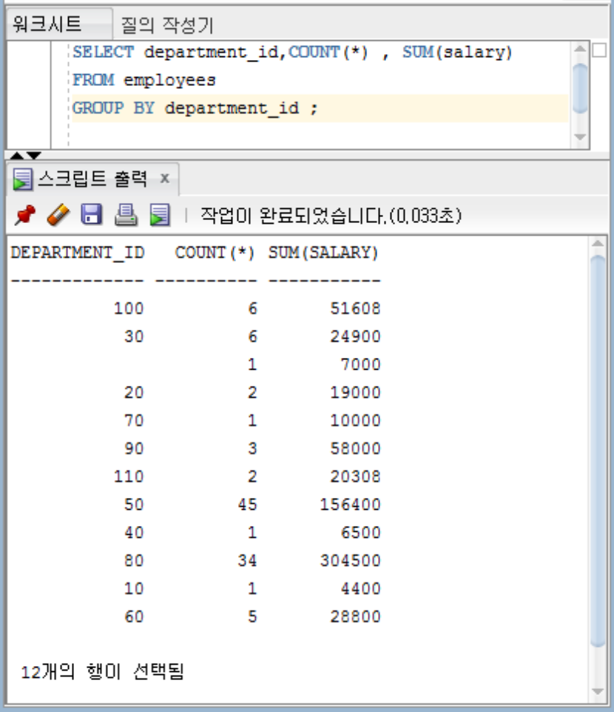
Stage 2. 조회를 위한 고급 기법들을 배웁니다.
2) 특정 조건으로 세부적인 결과 출력하기 (GROUP BY 절 사용)
GROUP BY department_id ; 부분 보이죠?
저 구문 때문에 department_id 로 구분이 되어서 그룹 함수가 수행 됩니다.

Slide 46
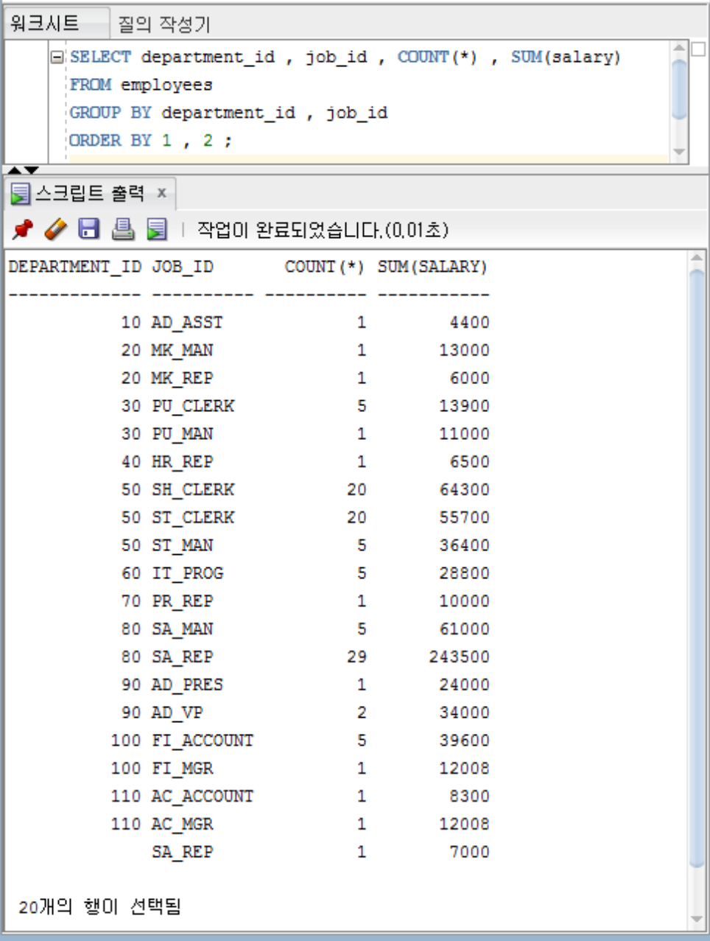
Stage 2. 조회를 위한 고급 기법들을 배웁니다.
그루핑 조건 추가

Slide 47
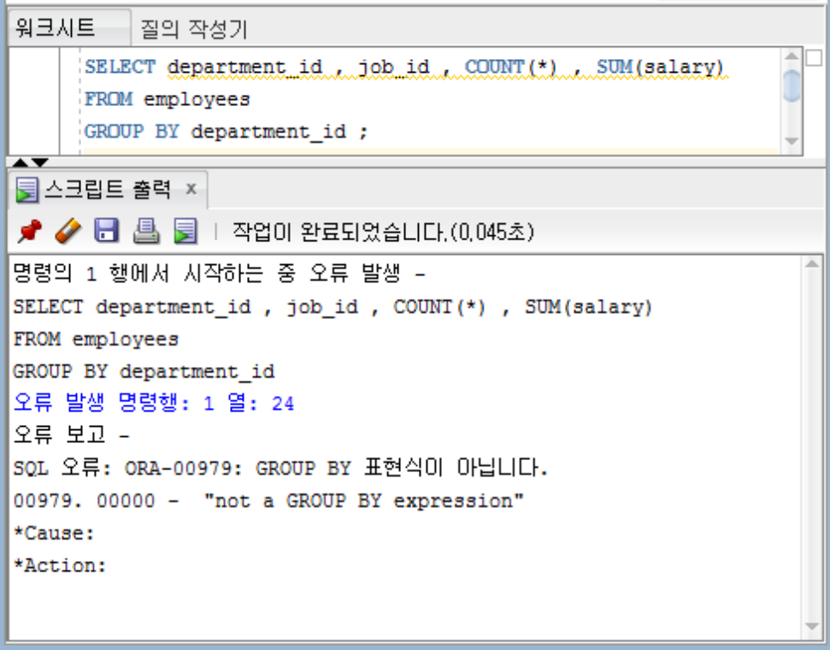
Stage 2. 조회를 위한 고급 기법들을 배웁니다.
1. SELECT 절에 사용된 그룹함수 이외의 컬럼이나 표현식은 반드시 GROUP BY 절에 사용되어야 합니다. 그렇지 않을 경우 아래와 같은 에러가 발생합니다.

Slide 48
Stage 2. 조회를 위한 고급 기법들을 배웁니다.
2. GROUP BY 절에 사용된 컬럼은 SELECT 절에 사용되지 않아도 됩니다.
3. GROUP BY 절에는 반드시 컬럼명이 사용되어야 하며 컬럼 Alias 는 사용하면 안됩니다.

Slide 49
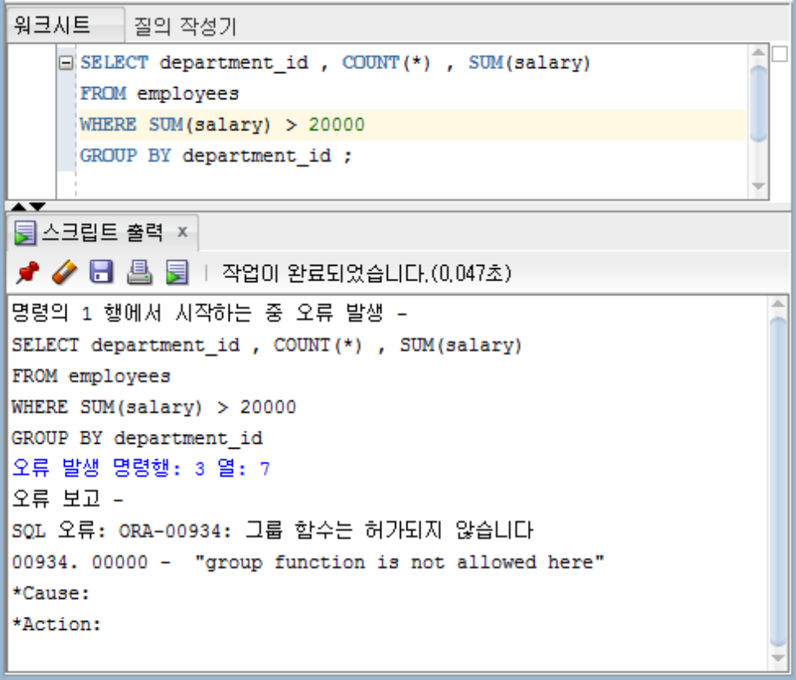
Stage 2. 조회를 위한 고급 기법들을 배웁니다.
3) 그룹 함수 결과를 조건으로 사용하기 (HAVING 절 사용하기)

Slide 50
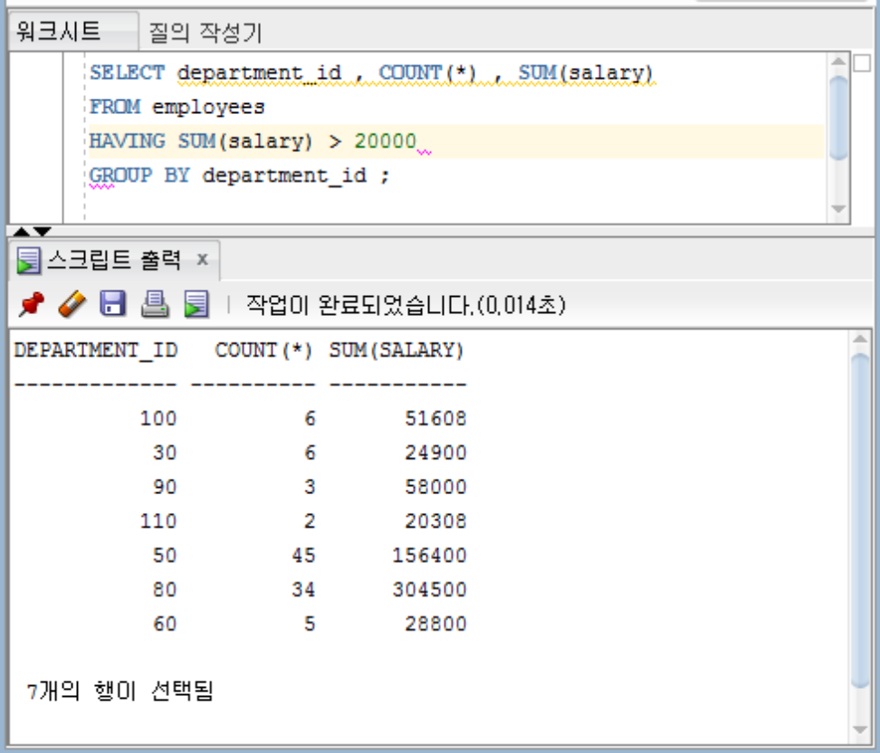
Stage 2. 조회를 위한 고급 기법들을 배웁니다.
HAVING 절 사용하기

Slide 51
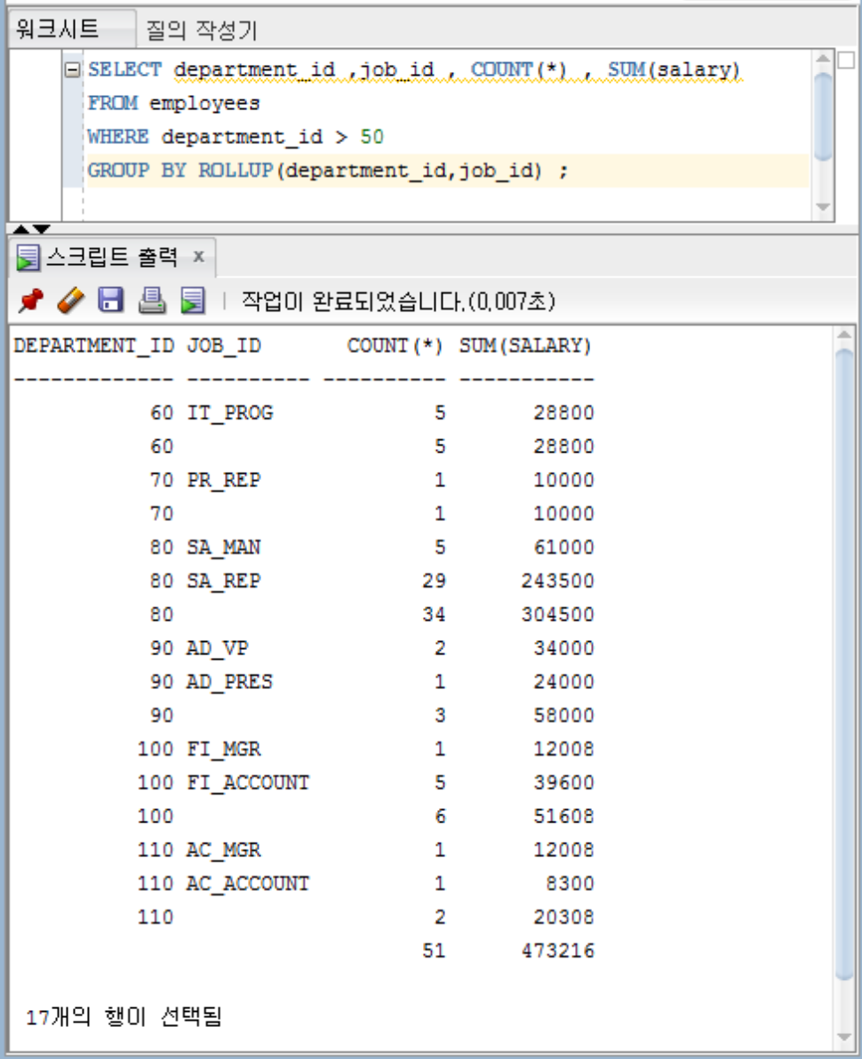
Stage 2. 조회를 위한 고급 기법들을 배웁니다.
4) 데이터들을 모아서 합계(집계)를
해주는 함수들
(1) ROLLUP( ) 함수 / CUBE ( ) 함수

Slide 52
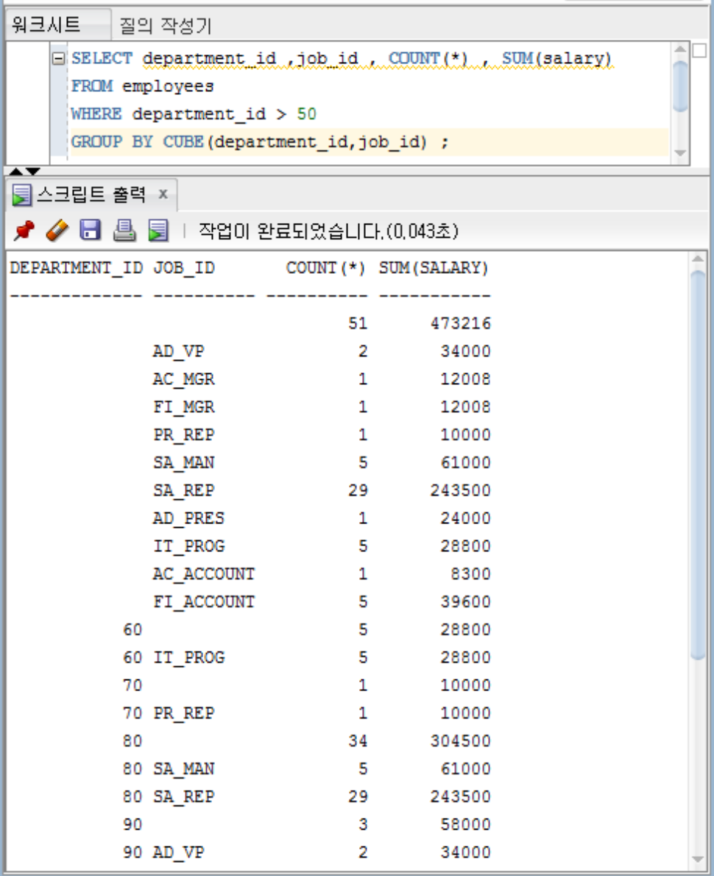
Stage 2. 조회를 위한 고급 기법들을 배웁니다.
이 부분이 CUBE( ) 결과입니다.

Slide 53
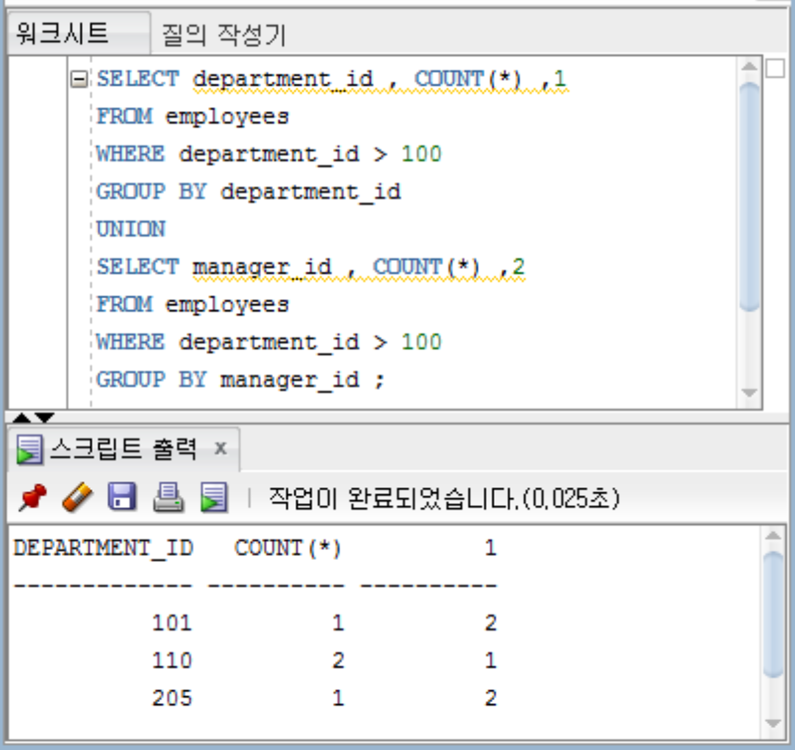
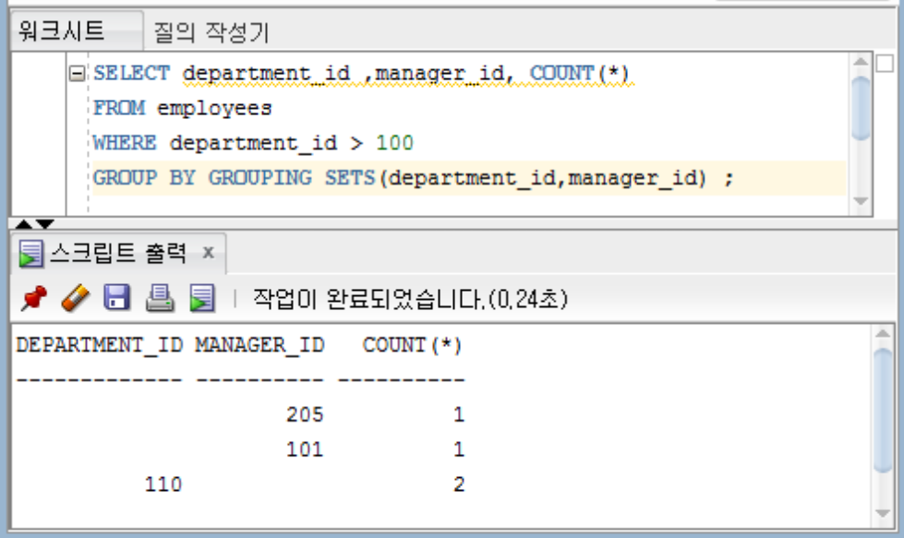
Stage 2. 조회를 위한 고급 기법들을 배웁니다.
(2) GROUPING SETS( ) 함수

